Slide 1

2
4
2
مراجعة
الدرس 4
الدرس 3
الدرس 2
الدرس 1

Slide 2






أيقونات توجيهية
توجيهات الأستاذ(ة)
تعيين تلميذ للإجابة
المرور بين الصفوف
عرض فيديو
المرور للشريحة الموالية بعد عرض الفيديو
العمل في ثنائيات

Slide 3

(ة)خاص بالأستاذ
برمجة الأسبوع الثاني
الدرس3
الدرس 1
التجميع بالتساوي (1)
التوزيع بالتساوي (1)
الدرس4
الدرس 2
حل المسائل (المقارنة)
التجميع بالتساوي (2)
مراجعة
مراجعة وتثبيت دروس الأسبوع

Slide 4
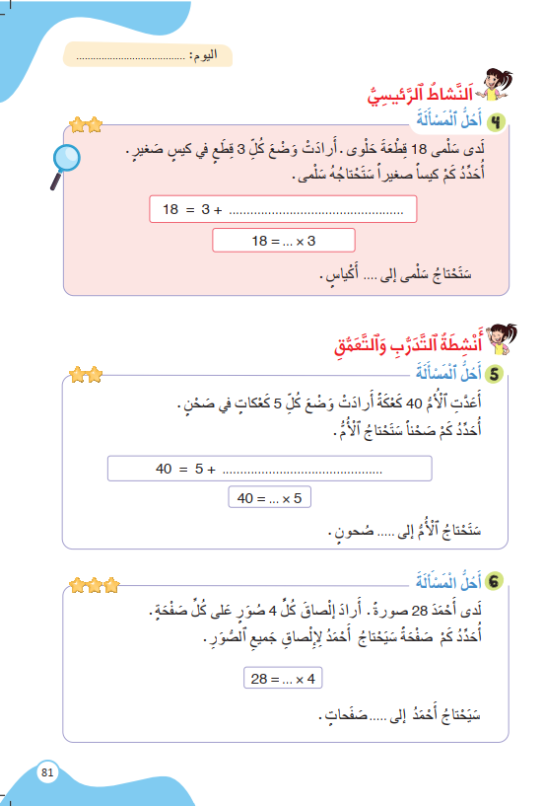
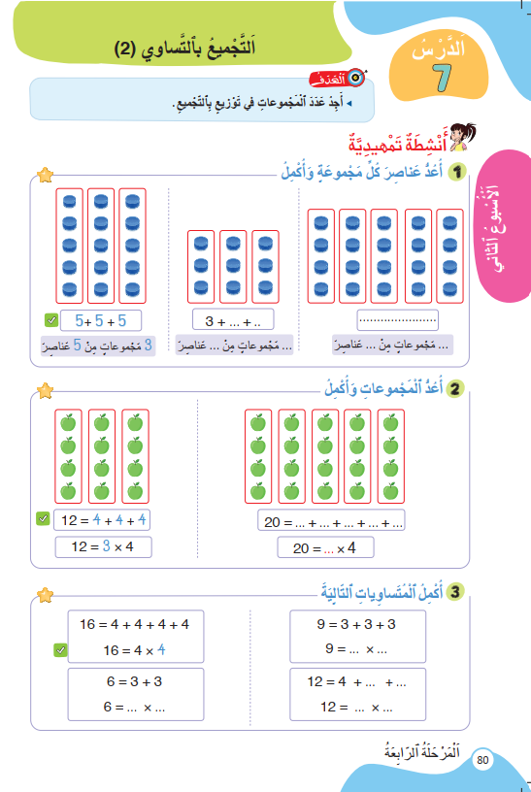
درس اليوم
(ة)خاص بالأستاذ
التجميع بالتساوي (2)

Slide 5



(ة)خاص بالأستاذ
مراحل الدرس
1
افتتاح الدرس
1
15
1
2
نمذجة
10
1
ممارسة موجهة
3
15
1
ممارسة مستقلة
4
12
1
اختتام الدرس
5
3

Slide 6
(ة)خاص بالأستاذ
عند نهاية الدرس
على الأقل 80% من المتعلمين سيكونون قادرين على:
إيجاد عدد المجموعات (الأجزاء) في توزيع بالتساوي

Slide 7

(ة)خاص بالأستاذ
افتتاح الدرس
1
تصحيح الواجب المنزلي
الحساب الذهني
أنشطة تمهيدية
1

Slide 8



مرحباً، سنتابع درسا جديدا مع مجد وندى.

Slide 9
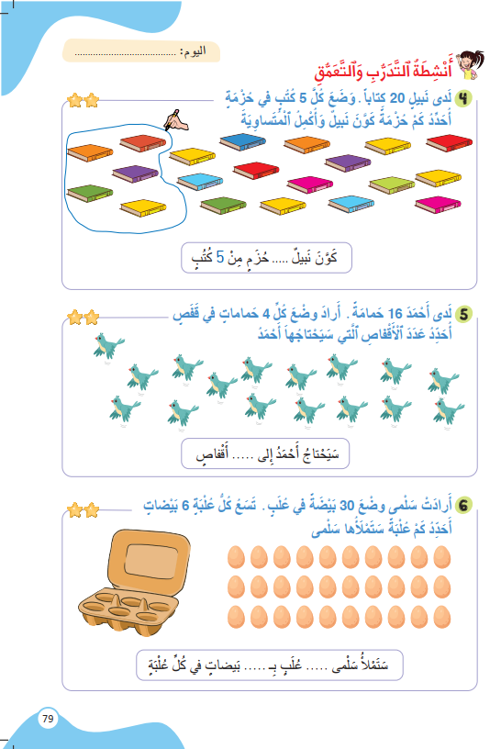
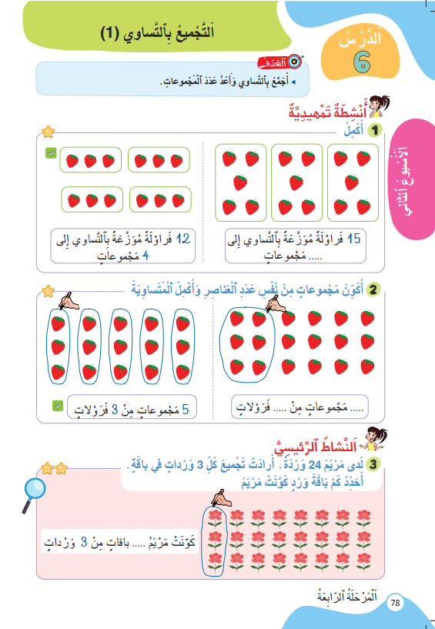
سنبدأ بتصحيح الواجب المنزلي، خذوا الكراسة ص 78 .

Slide 10
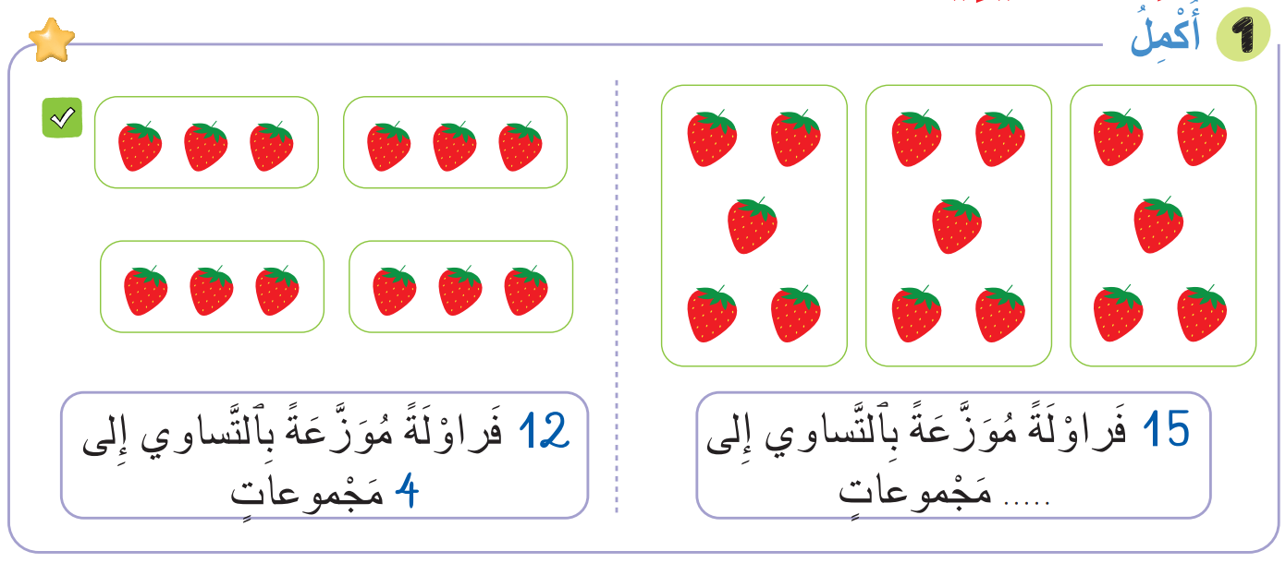
1
صححوا التمرين رقم 1 لديكم دقيقة
3

Slide 11
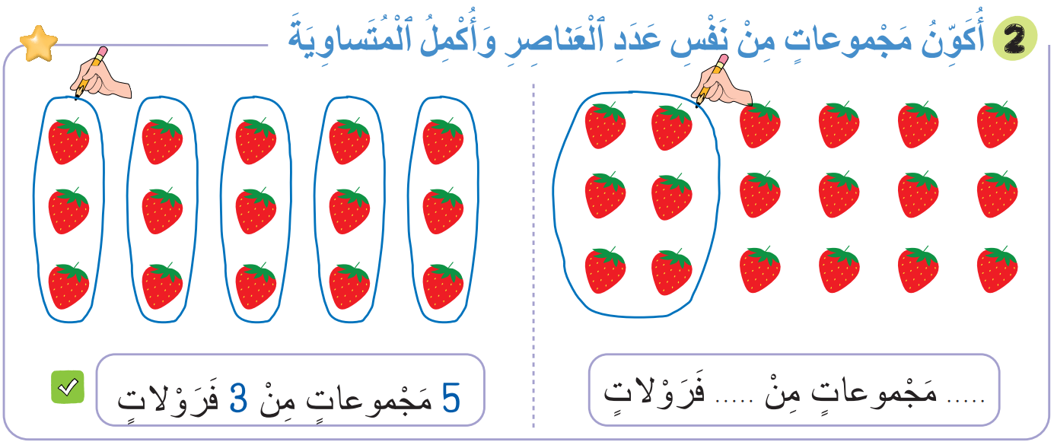
1
صححوا التمرين رقم 2 لديكم دقيقة
6
3

Slide 12
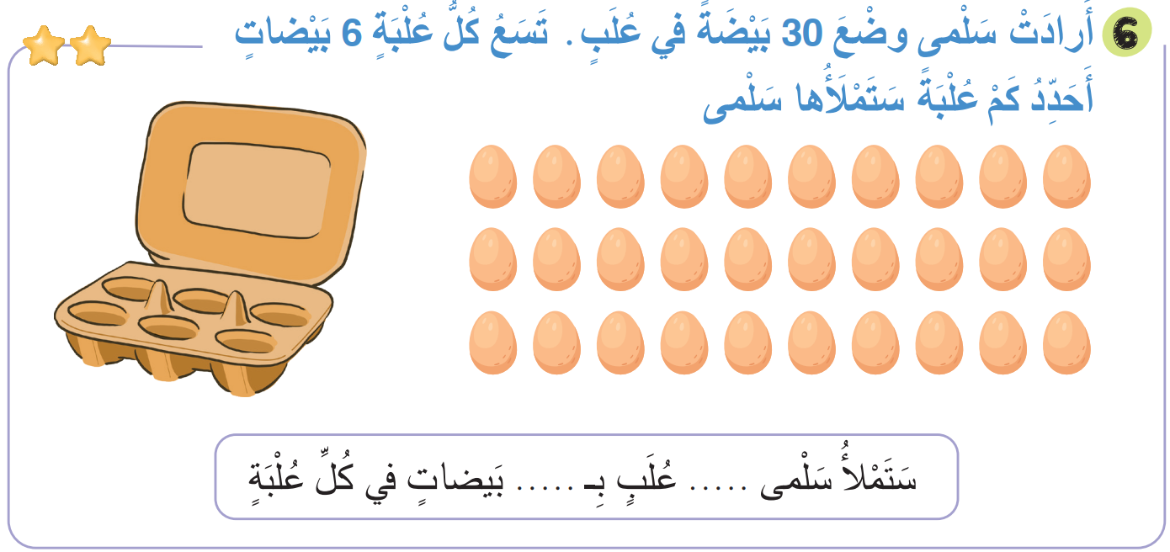
1
صححوا التمرين رقم 6 لديكم دقيقة
6
5

Slide 13
(ة)خاص بالأستاذ
افتتاح الدرس
1
تصحيح الواجب المنزلي
الحساب الذهني
أنشطة تمهيدية
1

Slide 14
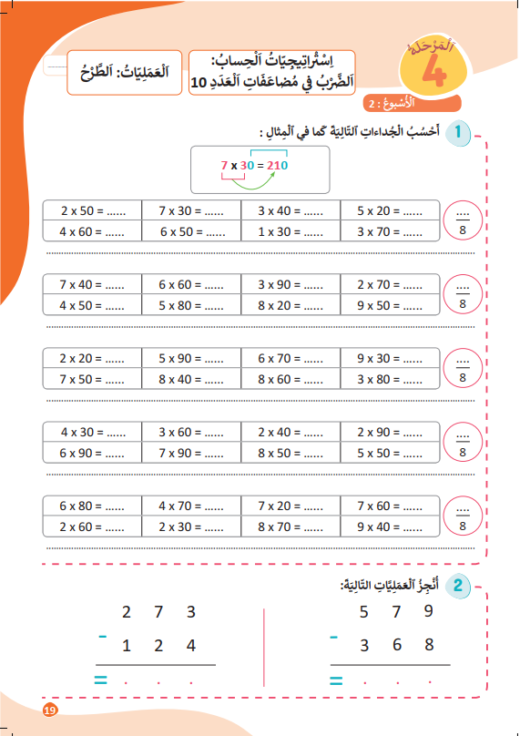
خذوا كراسات الحساب الذهني الصفحة 19

Slide 15
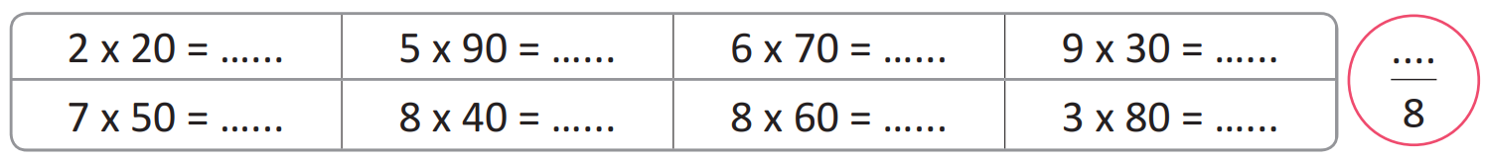
لديكم دقيقة لإنجاز هذه العمليات.

Slide 16
صححوا واكتبوا عدد الإجابات الصحيحة. لديكم دقيقة واحدة.
40
450
420
270
350
320
480
240

Slide 17
(ة)خاص بالأستاذ
افتتاح الدرس
1
تصحيح الواجب المنزلي
الحساب الذهني
أنشطة تمهيدية
1

Slide 18

خذوا الألواح.

Slide 19
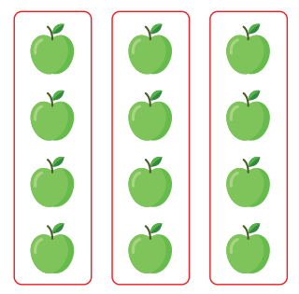

عدوا المجموعات وأكملوا الكتابتين.
28 = . + . + . + . + . + . + .
28 = ... x …

Slide 20
ارفعوا الألواح.

Slide 21
صححوا.
28 = 4 + 4 + 4 + 4 + 4 + 4 + 4
28 = 7 x 4

Slide 22
عدوا المجموعات وأكملوا الكتابتين.
20 = . + . + . + . + .
20 = ... x …

Slide 23
ارفعوا الألواح.

Slide 24
صححوا.
20 = 4 + 4 + 4 + 4 + 4
20 = 5 x 4

Slide 25
(ة)خاص بالأستاذ
نمذجة
2
إيجاد عدد المجموعات (الأجزاء) في تجميع بالتساوي.

Slide 26

الآن سنتعلم كيف نحدد عدد المجموعات في تجميع بالتساوي.

Slide 27

انتبهوا جيدا لشريط درس اليوم

Slide 28

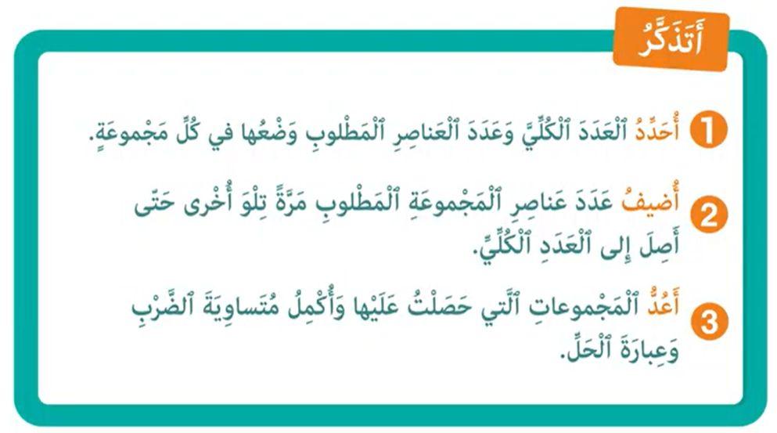
من يذكرنا بما تعلمناه مع مجد وندى حول إيجاد عدد المجموعات في تجميع بالتساوي؟

Slide 29
(ة)خاص بالأستاذ
ممارسة موجهة
3
النشاط 1
النشاط 2
النشاط 3

Slide 30
خذوا الألواح.

Slide 31
انتبهوا ، سأقرأ المسألة ويقرأها بعدي اثنان منكم.
في قِسْمٍ 32 تِلْميذاً. أَرادَ الْأُسْتاذُ تَقْسيمَهُم إلى مَجْموعاتٍ، في كُلِّ مَجْموعَةٍ 8 تَلاميذَ. أُحَدِّدُ كَمْ مَجْموعَةً سَيَكَوِّنُها الْأُسْتاذُ؟

Slide 32
سنقوم بتحديد عدد المجموعات في تجميع بالتساوي خطوة خطوة.
في قِسْمٍ 32 تِلْميذاً. أَرادَ الْأُسْتاذُ تَقْسيمَهُم إلى مَجْموعاتٍ، في كُلِّ مَجْموعَةٍ 8 تَلاميذَ. أُحَدِّدُ كَمْ مَجْموعَةً سَيَكَوِّنُها الْأُسْتاذُ؟

Slide 33

ماذا نفعل في الخطوة الأولى؟
أَعُدُّ المَجْمُوعَاتِ الَّتِي حَصَلْتُ عَلَيْها وَأُكْمِلُ ...
3
أُضيفُ عَدَدَ عَناصِرِ الْمَجْموعَةِ الْمَطْلوبِ مَرَّةً تِلْوَ أُخْرى ...
2
أُحَدِّدُ الْعَدَدَ الْكُلِّيَّ وَعَدَدَ الْعَناصِرِ المَطْلُوبِ ...
1
في قِسْمٍ 32 تِلْميذاً. أَرادَ الْأُسْتاذُ تَقْسيمَهُم إلى مَجْموعاتٍ، في كُلِّ مَجْموعَةٍ 8 تَلاميذَ. أُحَدِّدُ كَمْ مَجْموعَةً سَيَكَوِّنُها الْأُسْتاذُ؟

Slide 34
اكتبوا على الألواح العدد الكلي وعدد العناصر المطلوب وضعها في كل مجموعة.
أَعُدُّ المَجْمُوعَاتِ الَّتِي حَصَلْتُ عَلَيْها وَأُكْمِلُ ...
3
أُضيفُ عَدَدَ عَناصِرِ الْمَجْموعَةِ الْمَطْلوبِ مَرَّةً تِلْوَ أُخْرى ...
2
أُحَدِّدُ الْعَدَدَ الْكُلِّيَّ وَعَدَدَ الْعَناصِرِ المَطْلُوبِ ...
1
في قِسْمٍ 32 تِلْميذاً. أَرادَ الْأُسْتاذُ تَقْسيمَهُم إلى مَجْموعاتٍ، في كُلِّ مَجْموعَةٍ 8 تَلاميذَ. أُحَدِّدُ كَمْ مَجْموعَةً سَيَكَوِّنُها الْأُسْتاذُ؟

Slide 35
ارفعوا الألواح.

Slide 36
صححوا. العدد الكلي هو 32 وعدد العناصر المطلوب وضعها في كل مجموعة هو 8.
أَعُدُّ المَجْمُوعَاتِ الَّتِي حَصَلْتُ عَلَيْها وَأُكْمِلُ ...
3
أُضيفُ عَدَدَ عَناصِرِ الْمَجْموعَةِ الْمَطْلوبِ مَرَّةً تِلْوَ أُخْرى ...
2
أُحَدِّدُ الْعَدَدَ الْكُلِّيَّ وَعَدَدَ الْعَناصِرِ المَطْلُوبِ ...
1
في قِسْمٍ 32 تِلْميذاً. أَرادَ الْأُسْتاذُ تَقْسيمَهُم إلى مَجْموعاتٍ، في كُلِّ مَجْموعَةٍ 8 تَلاميذَ. أُحَدِّدُ كَمْ مَجْموعَةً سَيَكَوِّنُها الْأُسْتاذُ؟

Slide 37
ماذا نفعل في الخطوة الثانية؟
أَعُدُّ المَجْمُوعَاتِ الَّتِي حَصَلْتُ عَلَيْها وَأُكْمِلُ ...
3
أُضيفُ عَدَدَ عَناصِرِ الْمَجْموعَةِ الْمَطْلوبِ مَرَّةً تِلْوَ أُخْرى ...
2
أُحَدِّدُ الْعَدَدَ الْكُلِّيَّ وَعَدَدَ الْعَناصِرِ المَطْلُوبِ ...
1
في قِسْمٍ 32 تِلْميذاً. أَرادَ الْأُسْتاذُ تَقْسيمَهُم إلى مَجْموعاتٍ، في كُلِّ مَجْموعَةٍ 8 تَلاميذَ. أُحَدِّدُ كَمْ مَجْموعَةً سَيَكَوِّنُها الْأُسْتاذُ؟

Slide 38
أضيفوا عدد العناصر المطلوب مرة تلو أخرى حتى تصلوا إلى العدد الكلي.
أَعُدُّ المَجْمُوعَاتِ الَّتِي حَصَلْتُ عَلَيْها وَأُكْمِلُ ...
3
أُضيفُ عَدَدَ عَناصِرِ الْمَجْموعَةِ الْمَطْلوبِ مَرَّةً تِلْوَ أُخْرى ...
2
أُحَدِّدُ الْعَدَدَ الْكُلِّيَّ وَعَدَدَ الْعَناصِرِ المَطْلُوبِ ...
1
في قِسْمٍ 32 تِلْميذاً. أَرادَ الْأُسْتاذُ تَقْسيمَهُم إلى مَجْموعاتٍ، في كُلِّ مَجْموعَةٍ 8 تَلاميذَ. أُحَدِّدُ كَمْ مَجْموعَةً سَيَكَوِّنُها الْأُسْتاذُ؟
32 = 8 + ………..

Slide 39
ارفعوا الألواح.

Slide 40
صححوا. من يشرح لنا كيف توصل إلى الجواب؟
أَعُدُّ المَجْمُوعَاتِ الَّتِي حَصَلْتُ عَلَيْها وَأُكْمِلُ ...
3
أُضيفُ عَدَدَ عَناصِرِ الْمَجْموعَةِ الْمَطْلوبِ مَرَّةً تِلْوَ أُخْرى ...
2
أُحَدِّدُ الْعَدَدَ الْكُلِّيَّ وَعَدَدَ الْعَناصِرِ المَطْلُوبِ ...
1
في قِسْمٍ 32 تِلْميذاً. أَرادَ الْأُسْتاذُ تَقْسيمَهُم إلى مَجْموعاتٍ، في كُلِّ مَجْموعَةٍ 8 تَلاميذَ. أُحَدِّدُ كَمْ مَجْموعَةً سَيَكَوِّنُها الْأُسْتاذُ؟
32 = 8 + 8 + 8 + 8

Slide 41
ماذا نفعل في الخطوة الثالثة؟
أَعُدُّ المَجْمُوعَاتِ الَّتِي حَصَلْتُ عَلَيْها وَأُكْمِلُ ...
3
أُضيفُ عَدَدَ عَناصِرِ الْمَجْموعَةِ الْمَطْلوبِ مَرَّةً تِلْوَ أُخْرى ...
2
أُحَدِّدُ الْعَدَدَ الْكُلِّيَّ وَعَدَدَ الْعَناصِرِ المَطْلُوبِ ...
1
في قِسْمٍ 32 تِلْميذاً. أَرادَ الْأُسْتاذُ تَقْسيمَهُم إلى مَجْموعاتٍ، في كُلِّ مَجْموعَةٍ 8 تَلاميذَ. أُحَدِّدُ كَمْ مَجْموعَةً سَيَكَوِّنُها الْأُسْتاذُ؟
32 = 8 + 8 + 8 + 8

Slide 42
عدوا المجموعات وأكملوا المتساوية وعبارة الحل.
أَعُدُّ المَجْمُوعَاتِ الَّتِي حَصَلْتُ عَلَيْها وَأُكْمِلُ ...
3
أُضيفُ عَدَدَ عَناصِرِ الْمَجْموعَةِ الْمَطْلوبِ مَرَّةً تِلْوَ أُخْرى ...
2
أُحَدِّدُ الْعَدَدَ الْكُلِّيَّ وَعَدَدَ الْعَناصِرِ المَطْلُوبِ ...
1
في قِسْمٍ 32 تِلْميذاً. أَرادَ الْأُسْتاذُ تَقْسيمَهُم إلى مَجْموعاتٍ، في كُلِّ مَجْموعَةٍ 8 تَلاميذَ. أُحَدِّدُ كَمْ مَجْموعَةً سَيَكَوِّنُها الْأُسْتاذُ؟
32 = 8 + 8 + 8 + 8
32 = …. x ….
سَيُكَوِّنُ الْأُسْتاذُ ...... مَجْموعاتٍ

Slide 43
ارفعوا الألواح.

Slide 44
صححوا. من يشرح لنا كيف توصل إلى الجواب؟
أَعُدُّ المَجْمُوعَاتِ الَّتِي حَصَلْتُ عَلَيْها وَأُكْمِلُ ...
3
أُضيفُ عَدَدَ عَناصِرِ الْمَجْموعَةِ الْمَطْلوبِ مَرَّةً تِلْوَ أُخْرى ...
2
أُحَدِّدُ الْعَدَدَ الْكُلِّيَّ وَعَدَدَ الْعَناصِرِ المَطْلُوبِ ...
1
في قِسْمٍ 32 تِلْميذاً. أَرادَ الْأُسْتاذُ تَقْسيمَهُم إلى مَجْموعاتٍ، في كُلِّ مَجْموعَةٍ 8 تَلاميذَ. أُحَدِّدُ كَمْ مَجْموعَةً سَيَكَوِّنُها الْأُسْتاذُ؟
32 = 8 + 8 + 8 + 8
32 = 4 x 8
سَيُكَوِّنُ الْأُسْتاذُ 4 مَجْموعاتٍ

Slide 45
(ة)خاص بالأستاذ
ممارسة موجهة
3
النشاط 1
النشاط 2
النشاط 3

Slide 46
انتبهوا ، سأقرأ المسألة ويقرأها بعدي اثنان منكم.
لَدى أُمٍّ 60 حَلْوى. أَرادَتْ تَوْزيعَها بِالتَّساوي عَلى أَطْباقٍ، في كُلِّ طَبَقٍ 10 حَلَوِياتٍ. أُحَدِّدُ كَمْ طَبَقاً سَتَحْتاجُ؟

Slide 47
حددوا العدد الكلي وعدد العناصر المطلوب وضعها في كل طبق وأكملوا المتساويتين.
لَدى أُمٍّ 60 حَلْوى. أَرادَتْ تَوْزيعَها بِالتَّساوي عَلى أَطْباقٍ، في كُلِّ طَبَقٍ 10 حَلَوِياتٍ. أُحَدِّدُ كَمْ طَبَقاً سَتَحْتاجُ؟
… = … + ...............
… = … x …

Slide 48
ارفعوا الألواح.

Slide 49
صححوا. من يقوم إلى السبورة ليشرح لنا كيف توصل إلى الجواب؟
لَدى أُمٍّ 60 حَلْوى. أَرادَتْ تَوْزيعَها بِالتَّساوي عَلى أَطْباقٍ، في كُلِّ طَبَقٍ 10 حَلَوِياتٍ. أُحَدِّدُ كَمْ طَبَقاً سَتَحْتاجُ؟
60 = 10 + 10 + 10 + 10 + 10 + 10
60 = 6 x 10

Slide 50
أكملوا عبارة الحل.
لَدى أُمٍّ 60 حَلْوى. أَرادَتْ تَوْزيعَها بِالتَّساوي عَلى أَطْباقٍ، في كُلِّ طَبَقٍ 10 حَلَوِياتٍ. أُحَدِّدُ كَمْ طَبَقاً سَتَحْتاجُ؟
60 = 10 + 10 + 10 + 10 + 10 + 10
60 = 6 x 10
سَتَحْتاجُ الْأُمُّ إِلى .... أَطْباقٍ.

Slide 51
ارفعوا الألواح.

Slide 52
أكملوا عبارة الحل.
لَدى أُمٍّ 60 حَلْوى. أَرادَتْ تَوْزيعَها بِالتَّساوي عَلى أَطْباقٍ، في كُلِّ طَبَقٍ 10 حَلْوَياتٍ. أُحَدِّدُ كَمْ طَبَقاً سَتَحْتاجُ؟
60 = 10 + 10 + 10 + 10 + 10 + 10
60 = 6 x 10
سَتَحْتاجُ الْأُمُّ إِلى 6 أَطْباقٍ.

Slide 53
(ة)خاص بالأستاذ
ممارسة موجهة
3
النشاط 1
النشاط 2
النشاط 3

Slide 54
الآن خذوا الصفحة 81

Slide 55
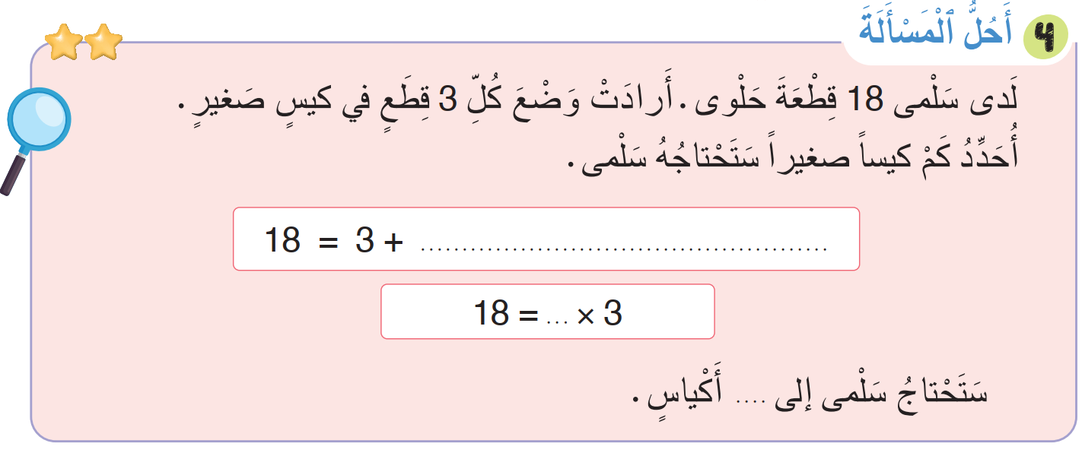
سأقرأ المسألة ويقرأها بعدي اثنان منكم.

Slide 56

لديكم 5 دقائق لإنجاز هذا النشاط، سأمر بين الصفوف لمساعدتكم.
5

Slide 57

الآن؛ ستشتغلون في ثنائيات
كل واحد يقارن إنجازه مع زميله. تأكدوا أنكم اتبعتم الخطوات بشكل سليم.
لِنَتَذَكَّرْ

Slide 58

صححوا. لديكم دقيقة
1
3 + 3 + 3 + 3 + 3
6
6

Slide 59
(ة)خاص بالأستاذ
ممارسة مستقلة
4
أنجز بمفردي

Slide 60

أنجزوا النشاط رقم 5 لديكم 5 دقائق.
سأمر بين الصفوف لأقدم المساعدة إليكم وأدون ملاحظاتي في كراساتكم.
5

Slide 61
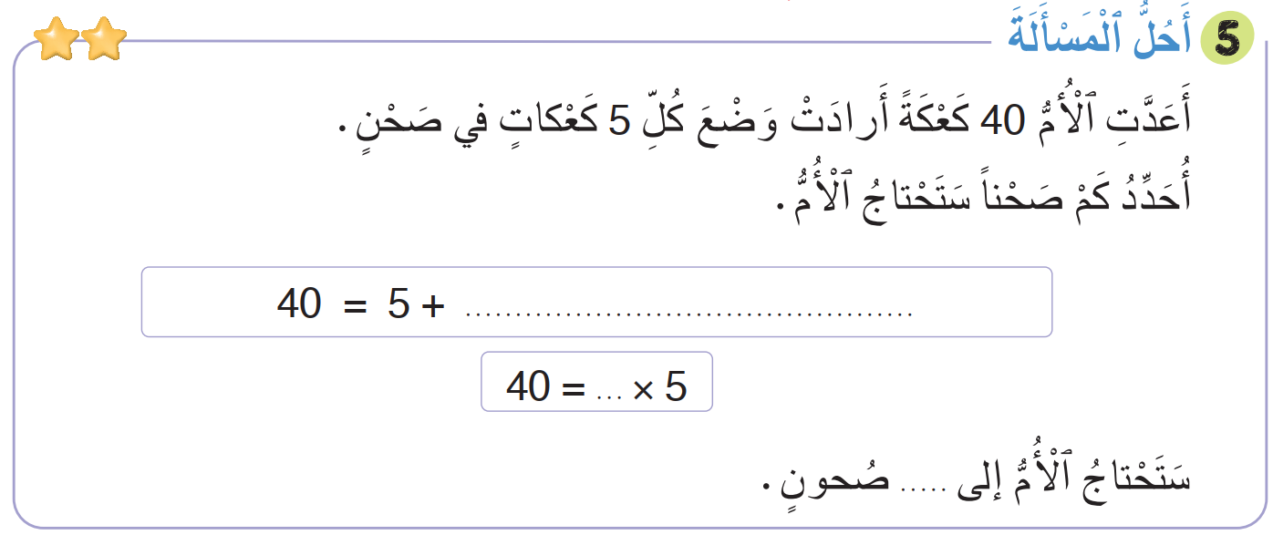
صححوا. لديكم دقيقة
1
5 + 5 + 5 + 5 + 5 + 5 + 5
8
8

Slide 62
(ة)خاص بالأستاذ
اختتام الدرس
5

Slide 63
انتبهوا جيدا! أكملوا في المنزل الأنشطة التي لم نقم بإنجازها في الصفحتين 80 و 81

Slide 64
إلى اللقاء. في الحصة القادمة، سنقوم بتصحيح الأنشطة المنجزة في المنزل.

Slide 65

(ة)خاص بالأستاذ
بناء على إنجازات المتعلمين خلال الممارسة المستقلة
ما تقديرك لنسبة التحكم في هدف الدرس؟
تسجل النسبة على صفحة اليوم من مذكرة الأستاذ.

